Slide 1
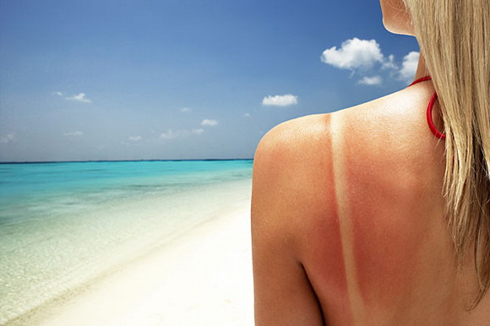
ОПІКИ
Презентація з медицини
Учениці 11 класу
Демченко Наталії

Slide 2
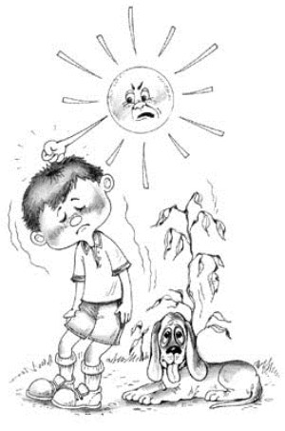
Опік це -…
Види опіків
Ступені опіків
Перша медична допомога

Slide 3
Опік – це ушкодження шкіри чи слизових оболонок , часто з підлеглими тканинами, внаслідок дії на них високої температури, чи хімічно активних речовин, електричного струму та радіацїї.

Slide 4
Види опіків:
Променеві
Хімічні
Електричні
Термічні

Slide 5
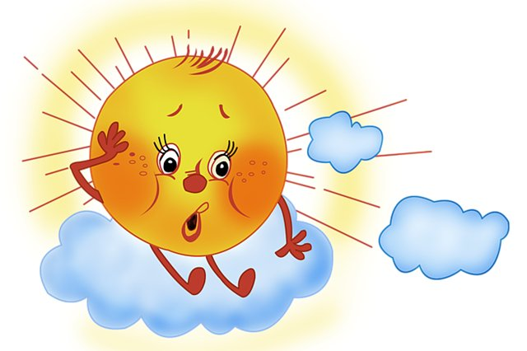
Променеві опіки:
До променевих опіків належать сонячні опіки, опіки рентгенівських та радіоактивних променів.
(Променеві опіки спостерігаються дуже рідко, але при катастрофах можуть стати масовими)

Slide 6

Хімічні опіки:
Спричиняються кислотами, основами,іншими активними речовинами внаслідок порушення техніки безпеки під час виробництва таких сполук, транспортування та зберігання, також у разі випадкового чи навмисного споживання.
(В побуті частіше виникають при дії
відбілювачів, засобів для чищення
ванн, стічних труб, та ін.)

Slide 7
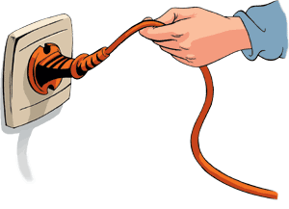
Електричні опіки:
Виникають під дією технічного , побутового чи атмосферного
струму (блискавка).
(Місцевий опік іноді буває глибоким, але загрозу для життя
постраждалого становить загальна
дія струму на організм, нервову та
серцево-судинну системи
(параліч серця, шок)

Slide 8
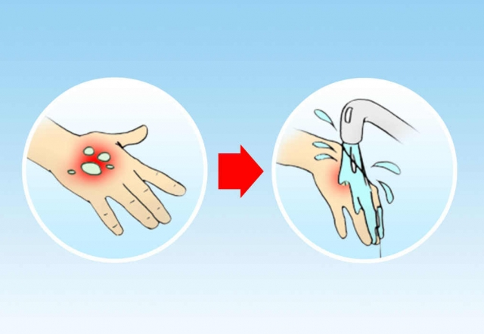
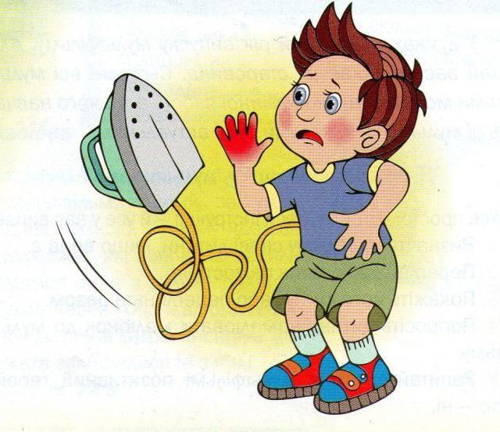
Термічні опіки:
Більшість виникає в побутових умовах і пов’язана
з порушенням правил безпеки під час
експлуатації електричних пристроїв (плит, інших
нагрівальних пристроїв).
Найчастіше виникають
унаслідок гарячих рідин
та вогню.

Slide 9
Ступені опіків:
|ст. – характеризується ураженням лише поверхневих шарів епідермісу та проявляється пекучим болем, почервонінням, незначним набряком шкіри.
||ст. – глибше ураження епідермісу з утворенням на поверхні шкіри пухирів в прозорою рідиною. Переважно сонячні опіки та опіки рідинами високої температури.

Slide 10
|||ст. – зумовлює змертвіння (некроз)епідермісу та дерм. Спричинюються киплячою водою, полум’ям, металами високої температури. Спостерігаються також пухирі.
Ділянки сухого некрозу шкіри – струпи здебільшого біло-сірого чи сіро-жовтуватого кольору.

Slide 11
Перша медична допомога:
При опіках, насамперед, потрібно погасити одяг, для чого на ураженого слід накинути пальто, ковдру тощо. Потім дати потерпілому випититеплої підсоленої води. Обпечену частину тіла звільняють від одягу, обрізаючи і залишаючи на місці ті його шматки, що прилипли до тіла. Не можна розрізати або роздушувати пухирі, торкатись обпаленої поверхні руками, змазувати її жиром, маззю чи іншими речовинами. На опікову поверхню накладається стерильна пов’язка.

Slide 12
При великих опіках, що займають значну поверхню тіла, ураженого слід загорнути в чисте простирадло, вжити всіх необхідних заходів для запобігання шоку і терміново транспортувати його до медичного закладу.

